Slide 1
主题
一、微服务架构
二、22222

Slide 2
微服务架构
一、整体架构图
二、微服务网关
三、注册中心和配置中心
四、用户中心
五、工程化

Slide 3
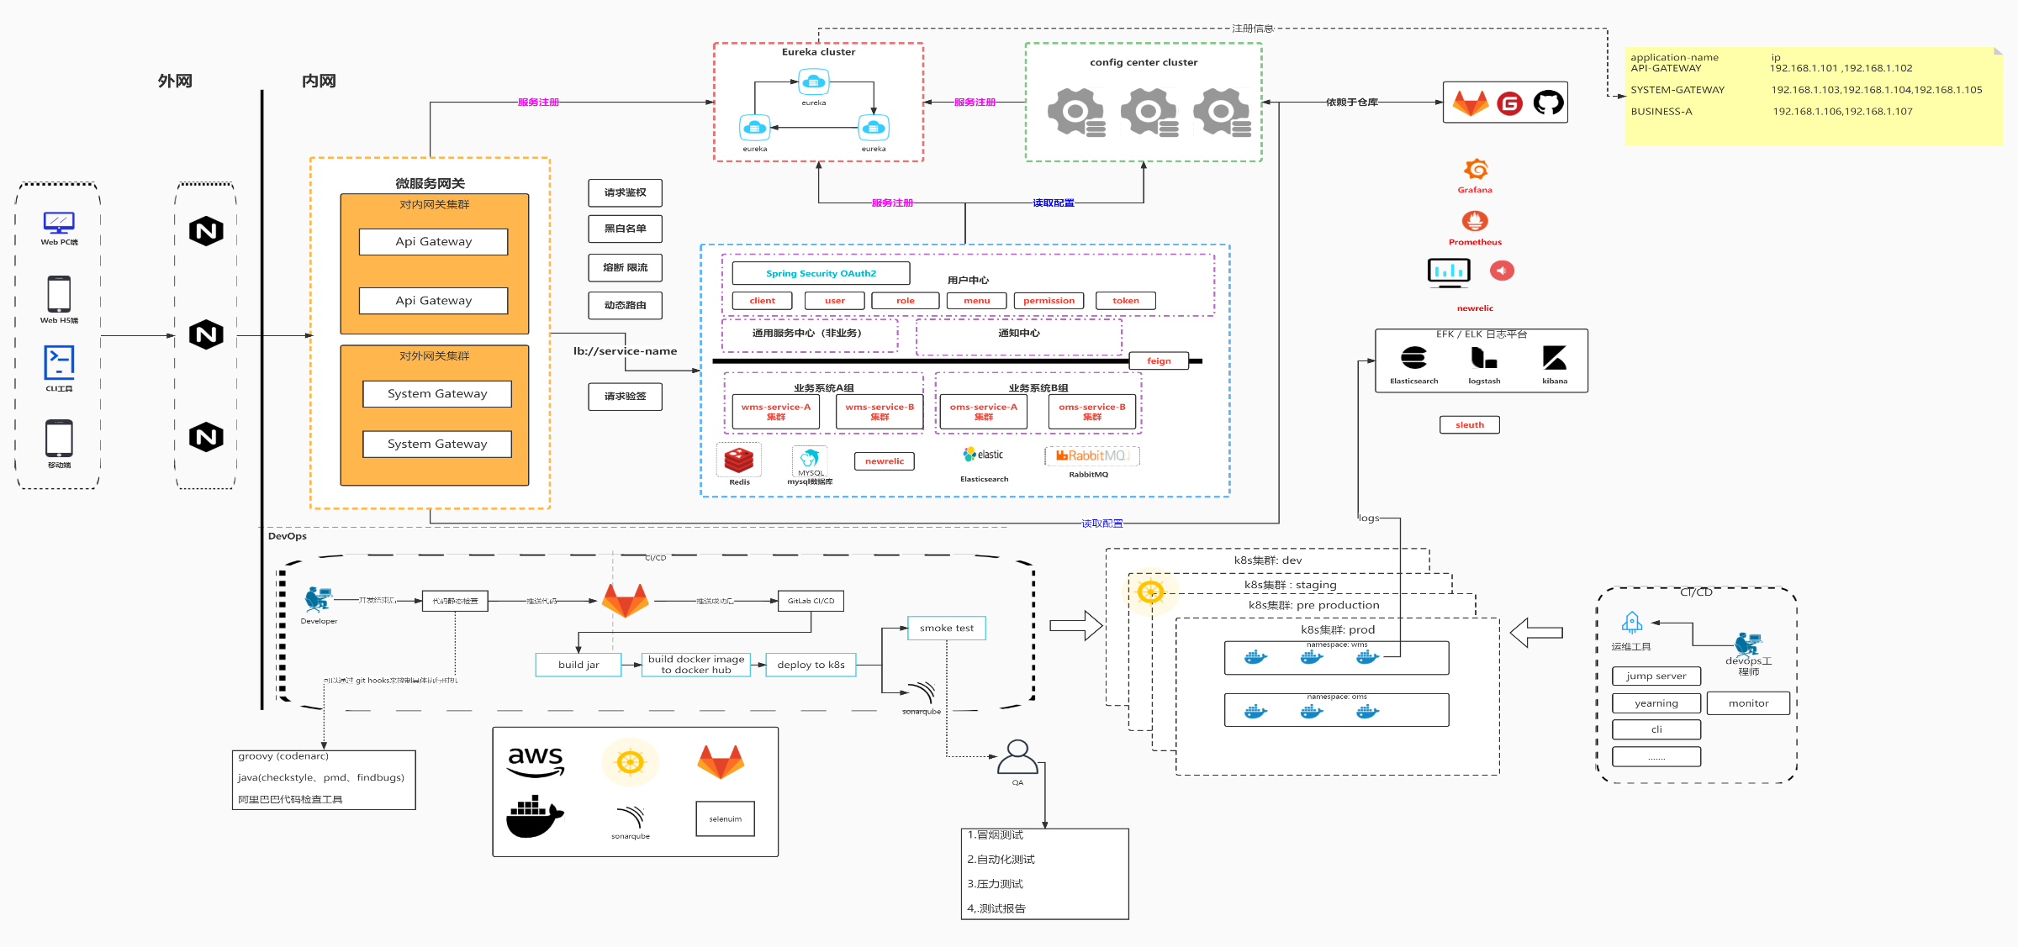
整体架构图

Slide 4
微服务网关
零、为什么要分这两种网关？
面向的群体不同
鉴权的差异性
一、对内网关 面向相同注册中心内的服务，需要登录且使用token鉴权方式
二、对外网关 面向不同注册中心或第三方系统，不需要登录且使用验签方式）

Slide 5
对内网关 api-gateway
一、请求鉴权（token的鉴权与刷新）
二、黑白名单
三、动态路由

Slide 6
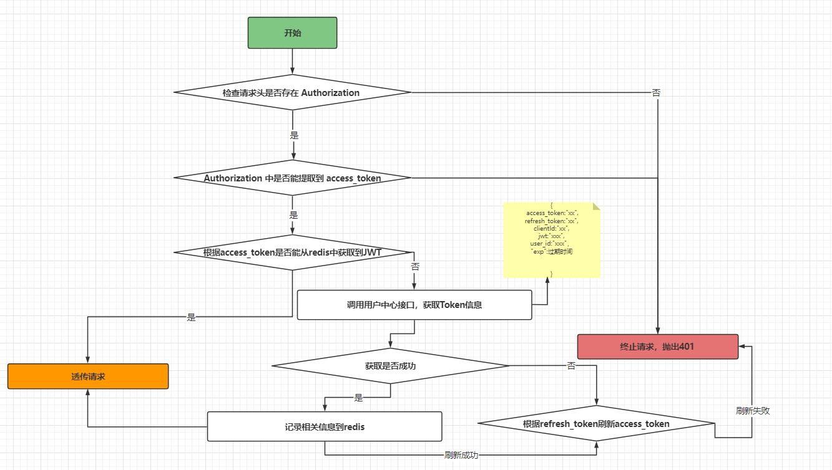
请求鉴权流程
JWT https://jwt.io/

Slide 7
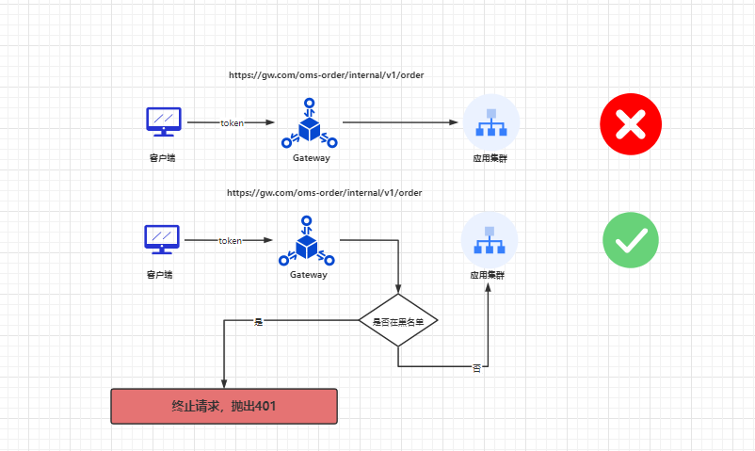
黑名单
在某些业务服务中，接口可能存在不对客户端开放的情况。
为了防止客户端调用到内部接口，因此设计了黑名单。 当客户端请求地址匹配到黑名单上路径后，网关将直接拒绝请求。

Slide 8
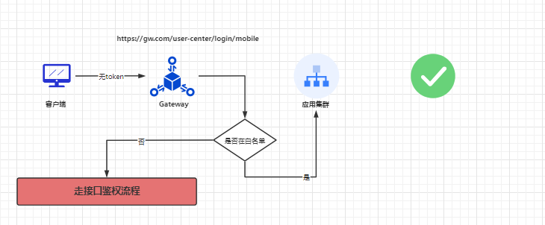
白名单
在某些业务服务中，可能存在需要跳过接口鉴权功能的功能。
为了防止被鉴权，设计出了白名单功能。
当客户端请求地址存在白名单中时，将跳过鉴权，直接透传到业务系统。
比如： 访问swagger、登录等功能。

Slide 9
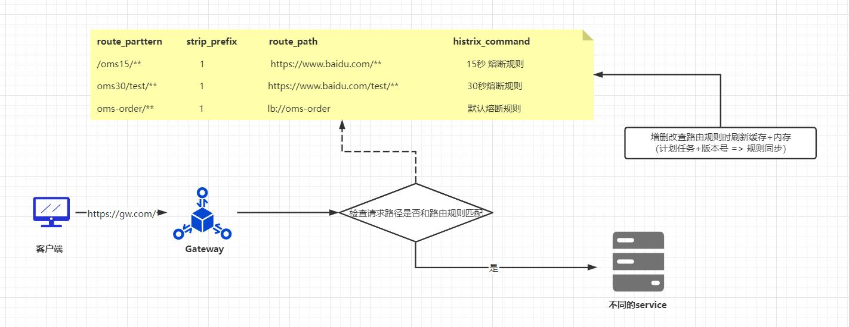
http://192.168.1.106:1339/
动态路由
网关可以根据当前路由规则，决定请求应该如何被转发。
且当路由规则被改变后，网关可以不用重启即可应用到新的路由规则。

Slide 10
对外网关 system-gateway
一、应用管理
二、接口验签

Slide 11
外部应用管理
一.分配app_id 、 app_secret
二.约定标准签名算法
三.路由规则接口映射

Slide 12
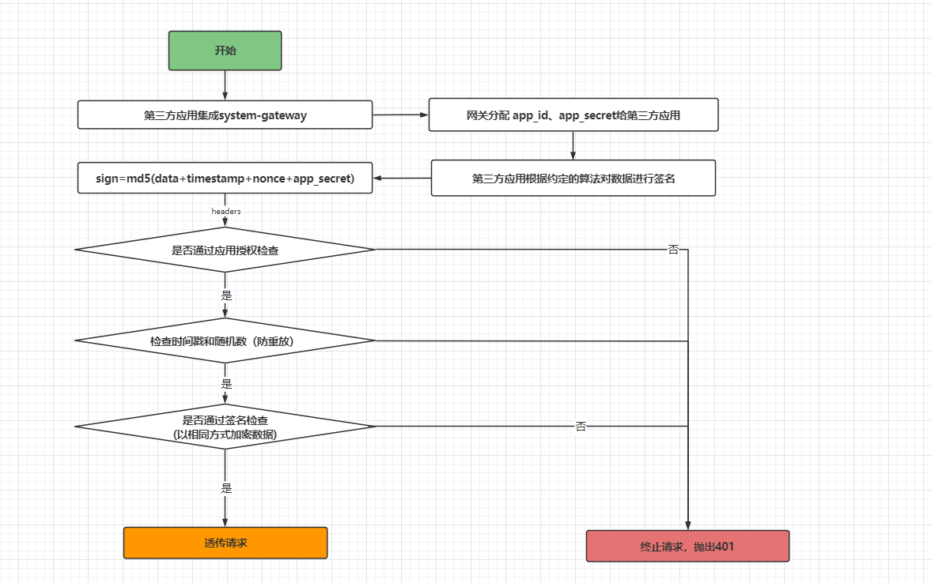
验签流程

Slide 13
注册中心 eureka
一、服务注册
二、心跳续约

Slide 14
配置中心 （config-center）
一.工作流程
二.安全性

Slide 15
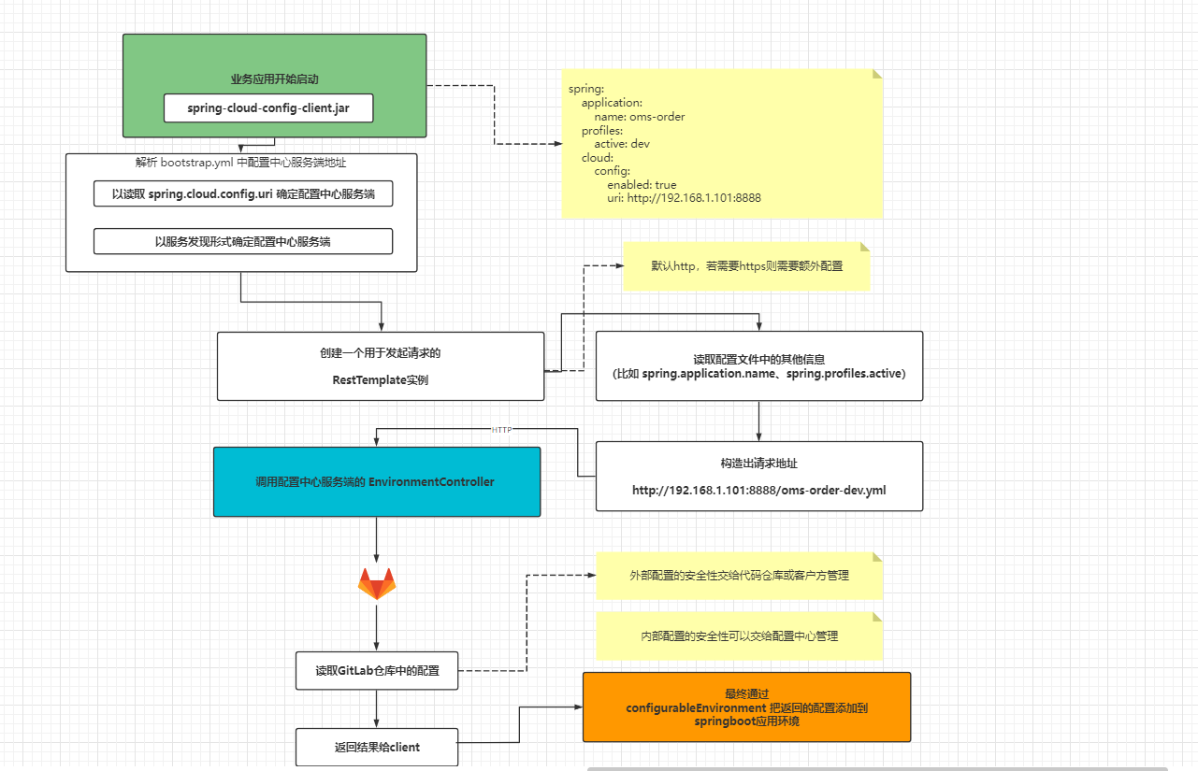
工作流程
源码流程 https://processon.com/diagraming/6017749ae0b34d613e320e5d

Slide 16
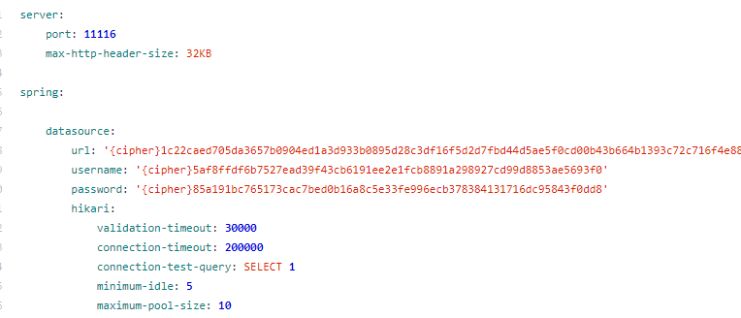
安全性
外部安全靠代码仓库，内部安全靠配置中心

Slide 17
用户中心
一.OAuth2中的角色
二.OAuth2的工作流程

Slide 18
OAuth2的角色
一.用户（数据的拥有者）
二.授权服务器（一般为用户中心或第三方用户平台，Token的颁发者）
三.资源服务器（存储用户数据的后端，比如oms后端）
四.客户端（和资源服务器配套的前端，比如oms前端）

Slide 19
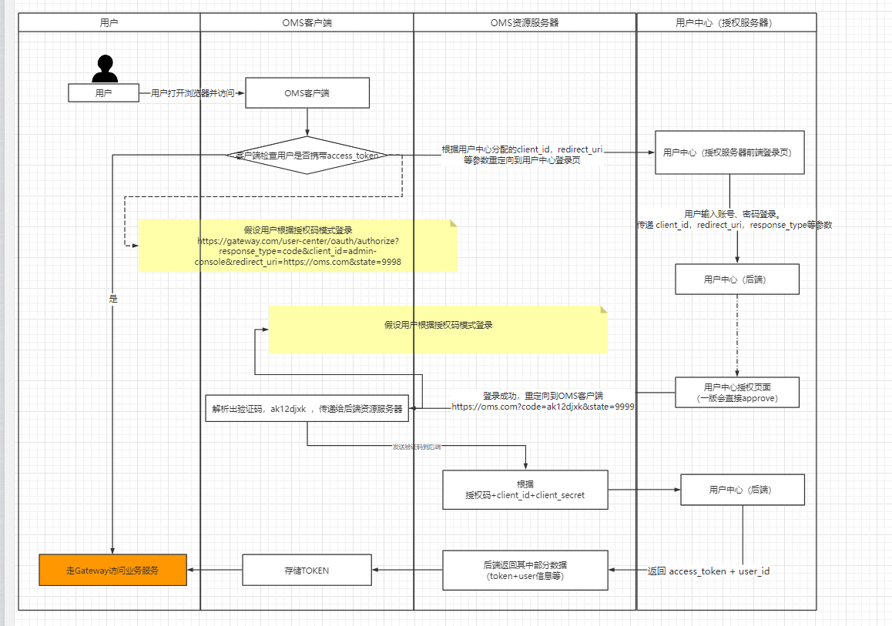
OAuth2的工作流程
授权码登录
client_id
redirect_uri
+
username
password
+
code
client_id
client_secret
密码登录
client_id
client_secret
username
password

